Slide 1
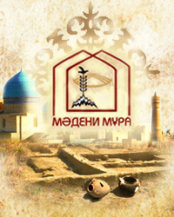
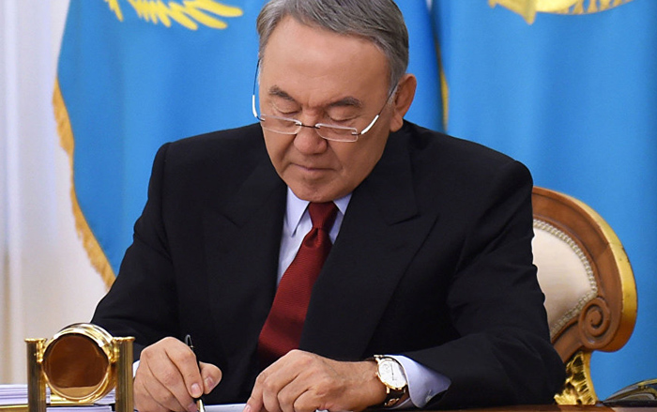
Язык – душа народа
«Культура – это отражение нации, ее души, ума и благородства. Цивилизованный народ гордится ходом своей истории, развитием культуры, великими людьми, прославившими страну и внесшими огромный вклад в золотой фонд мировых достижений мысли, искусства. Именно посредством культуры, традиций нация становится известной»
Н. А. Назарбаев

Slide 2


«Мы должны извлекать уроки из нашей трудной недавней истории. Это касается такого важного вопроса как межэтническое отношение и история. Весь 20 век на территории Казахстана шел сложный процесс формирования многоэтничного общества», - сказал глава государства.
По итогам национальной переписи населения на территории Казахстана постоянно проживают представители более 130 наций и народностей. Среди них наиболее многочисленными являются семь этносов: казахи, русские, узбеки, украинцы, уйгуры, татары и немцы.
Все казахстанцы – дети одной родной земли.
Все мы – разные и равные дети единого казахстанского народа.
У всех нас одна забота - благополучие всего казахстанского народа.
У всех нас одна цель – процветание нашей общей Родины.
Это наш общий успех, общая гордость.

Slide 3
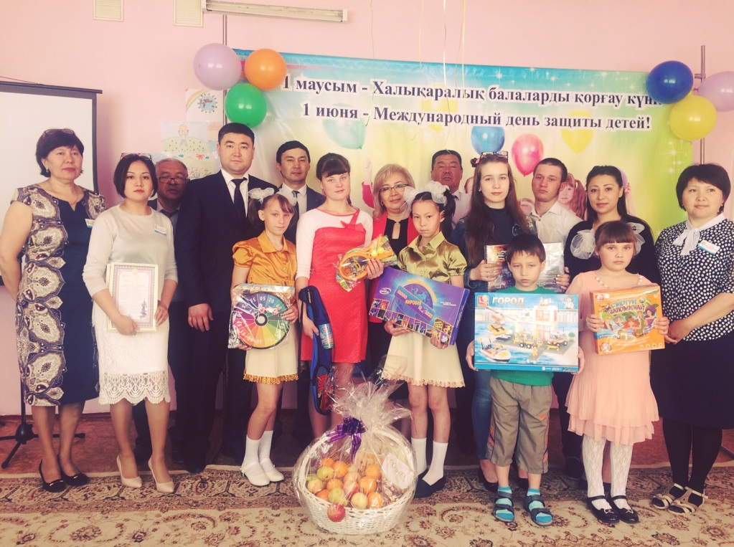
Настоящий, сильный, где нужно нежный, трогательный, где нужно строгий, где нужно – страстный, где нужно – бойкий и живой язык народа
Л. Толстой
В нашем Центре дружно живут и работают люди самых разных национальностей.
Все мы – одна большая и крепкая, дружная семья. Знакомство с традициями, культурой тех, кто живет рядом, помогает полнее познать духовный мир своего народа.

Slide 4
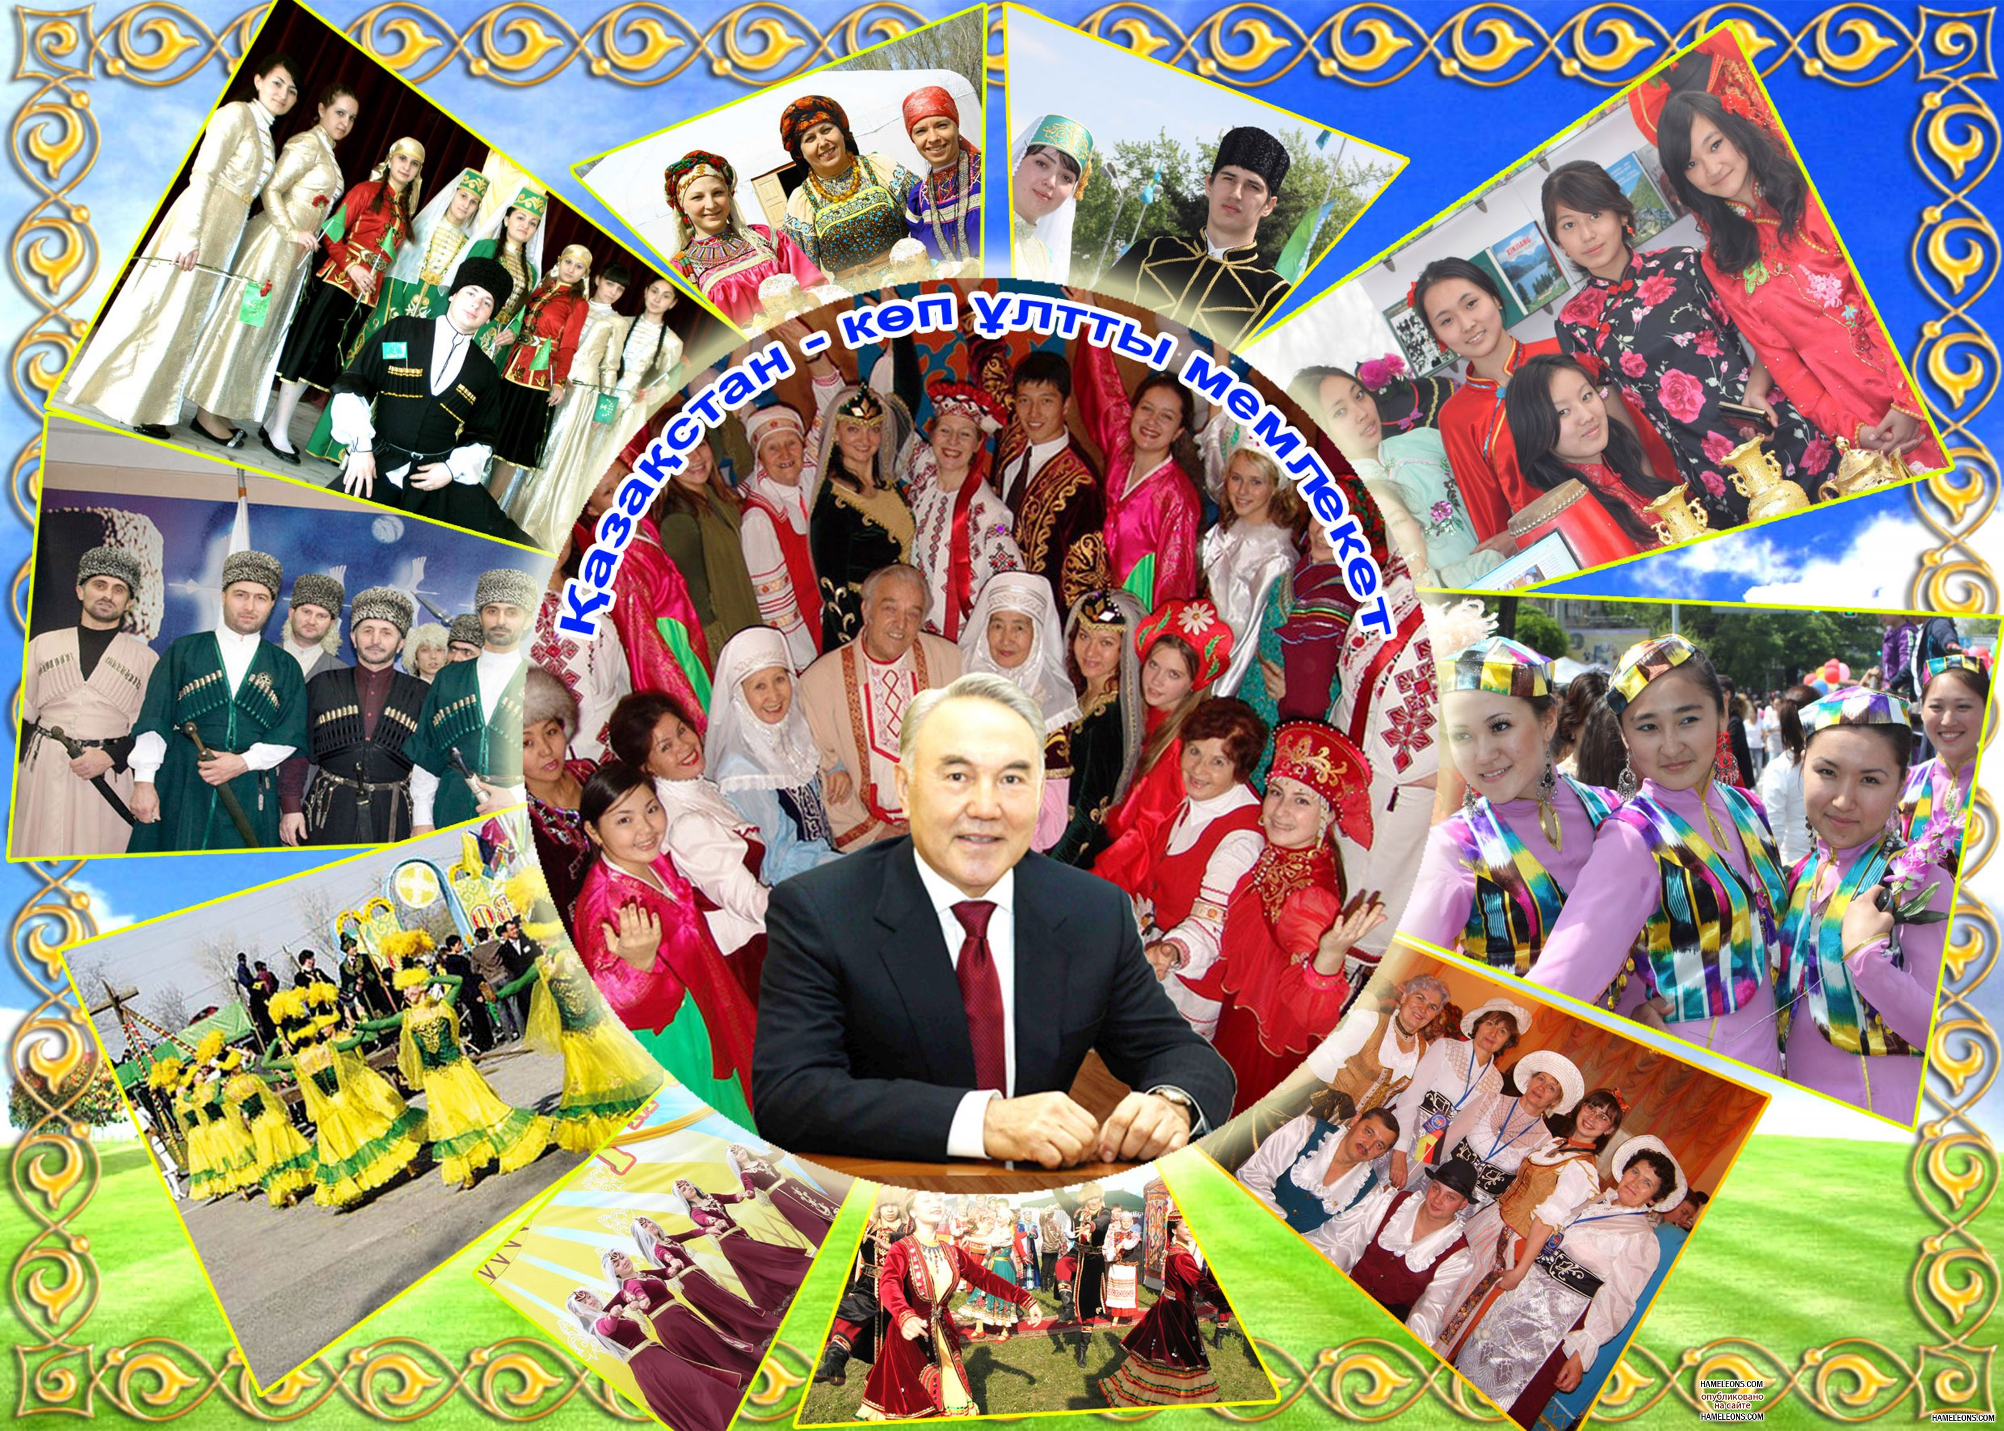
«...государство и нация должны быть подобны не застывшему металлу, а живому организму, способному постоянно развиваться»
Н. Назарбаев

Slide 5
Викторина: «Знаешь ли ты свою Родину?»
1. Столица Казахстана?
Ответ: Астана
2. Герой русских сказок?
Ответ: Иванушка
3. Источник знаний?
Ответ:Книга
4. Какой день 16 декабря 1991 года?
Ответ: День Независимости Республики Казахстан
5. Самая крупная река в Казахстане?
Ответ: Иртыш

Slide 6
Викторина: «Знаешь ли ты свою Родину?»
6. Сорт яблок, которым славится город Алматы?
Ответ: Алматинский апорт
7. Праздник, который отмечается 22 марта в Казахстане?
Ответ: Наурыз
8. У англичан - Шекспир, у русских – Пушкин, у немцев - Гете, а у казахов - ?
Ответ: Абай Кунанбаев
9. Торжественная песня в Казахстане?
Ответ: Гимн Республики Казахстан

Slide 7
Викторина: «Знаешь ли ты свою Родину?»
10. Национальная валюта в Казахстане?
Ответ: тенге
11. Казахские национальные виды борьбы?
Ответ: казакша курес
12. День Единства народов в Казахстане ?
Ответ: 1 мая
13. Русский народный инструмент?
Ответ: балалайка
14. Казахский народный инструмент?
Ответ: домбыра

Slide 8
Спасибо за участие!

